Slide 1
INTRODUCTION À LA RÉALITÉ VIRTUELLE
Présentée par: MIHOUBI Khalil
Année 2017-2018
Notes:
Ce modèle peut être utilisé comme fichier de démarrage pour présenter des supports de formation à un groupe.
Sections
Cliquez avec le bouton droit sur une diapositive pour ajouter des sections. Les sections permettent d’organiser les diapositives et facilitent la collaboration entre plusieurs auteurs.
Notes
Utilisez la section Notes pour les notes de présentation ou pour fournir des informations supplémentaires à l’audience. Affichez ces notes en mode Présentation pendant votre présentation.
N’oubliez pas de tenir compte de la taille de la police (critère important pour l’accessibilité, la visibilité, l’enregistrement vidéo et la production en ligne)
Couleurs coordonnées
Faites tout particulièrement attention aux diagrammes, graphiques et zones de texte.
Tenez compte du fait que les participants imprimeront la présentation en noir et blanc ou nuances de gris. Effectuez un test d’impression pour vérifier que vos couleurs s’impriment correctement en noir et blanc intégral et nuances de gris.
Graphiques, tableaux et diagrammes
Faites en sorte que votre présentation soit simple : utilisez des styles et des couleurs identiques qui ne soient pas gênants.
Ajoutez une étiquette à tous les graphiques et tableaux.

Slide 2
Définitions
• Réel
• Réalité
• Virtuel
• Immersion
• Présence

Slide 3
Concept Réel / Réalité
Réel: Désigne tout ce qui existe
indépendamment de l’idée que nous
en avons et des représentations que
nous en faisons.
Réalité: Partie du réel que nous
reconstruisons par nos sens, notre
culture, notre langue et nos
communications avec les autres.

Slide 4
Virtuel
Est virtuel ce qui, sans être réel, a avec force et de manière pleinement actuelle (c-à-d non potentielle) les qualités (propriétés,
qualia) du réel.
(Denis Berthier)
le virtuel est une expérience réelle et actuelle mais médiatisée par une interface, un objet technique.
(Wikipedia)

Slide 5
(une) Définition de la RV
«A virtual reality system is an interface
between a man and a machine capable of
creating a real-time sensory experience of
artificial worlds through the various sensory
channels. These sensory channels are vision,
audition, touch, smell etc. »
Dr. Grigore Burdea

Slide 6
(une autre) Définition de la RV
« La réalité virtuelle est un domaine scientifique et
technique exploitant l'informatique et des
interfaces comportementales en vue de simuler
dans un monde virtuel le comportement d'entité
3D, qui sont en interaction en temps réel entre
elles et avec un ou des utilisateurs en immersion
pseudo-naturelle par l'intermédiaire de canaux
sensori-moteurs. »
Dr. Philippe Fuchs

Slide 7
Objectifs de la RV ?
Permettre à un humain d'interagir en temps réel avec un monde virtuel via des interfaces et des protocoles d’interaction basés sur des capacités naturelles (ou acquises) d’action et de perception.
• Réduction des efforts cognitifs
• Immersion mentale
• Concentration sur des tâches
• Interface homme-application

Slide 8
Les deux axes majeurs de la RV:
Intéraction
UTILISATEUR
Perception
Décision
Action
Interfaces motrices
MONDE VIRTUEL
Aquisition
Simulation
Restitution
Interfaces Sensorielles
Immersion

Slide 9
Définitions :
Quel est la différence entre l’immersion et le sentiment de présence?

Slide 10
Immersion ?
Caractère technologique
On parle de «degré d’immersion» pour définir
le facteur immersif d’une interface sensorielle.

Slide 11
Sentiment de présence ?
Etat psychologique
«La présence dans un environnement est la sensation d’être enveloppé par cet environnement et de pouvoir interagir avec lui».
(Witmer & Singer 1998)

Slide 12
Sentiment de présence ?
La théorie de la présence exclusive :
« une forte présence dans le monde virtuel n’est possible que si la présence dans le monde réel est faible »
(Slater, Usoh, & Steed 1994).

Slide 13
Facteurs déterminants la présence
La richesse et la qualité des informations sensorielles.
La cohérence sensorielle de l’environnement virtuel, il ne faut pas qu’il y ait de conflits sensoriels entre les différentes modalités.
Les interactions de l'utilisateur avec l'environnement virtuel.
Les attributs personnels de l'utilisateur.
Les facteurs de distraction, à quel point l’utilisateur est
détourné de l’environnement virtuel par des distractions du monde réel.

Slide 14
Historique

Slide 15
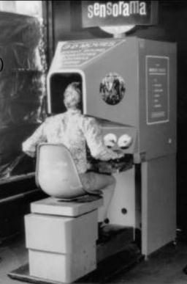
La préhistoire de la RV
1965 : Sensorama (Morton Heilig)

Slide 16
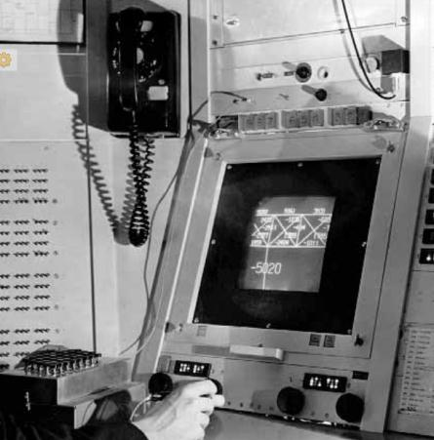
Sketchpad(Sutherland, 1963)

Slide 17
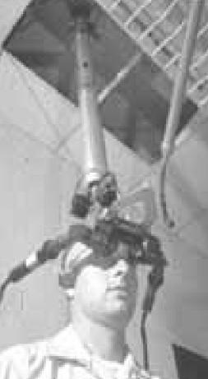
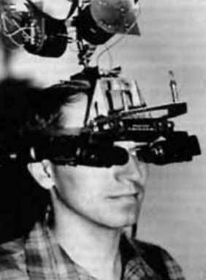
Ultimate Display (Sutherland, 1966-67) -Asservissement vue-mouvement -Point de vue à l’intérieur d’un espace virtuel

Slide 18
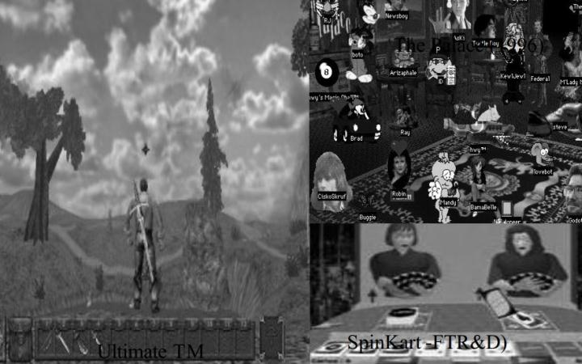
Jeux de rôles, mondes multi-tilisateurs, EV collaboratifs

Slide 19
Contexte & motivation

Slide 20
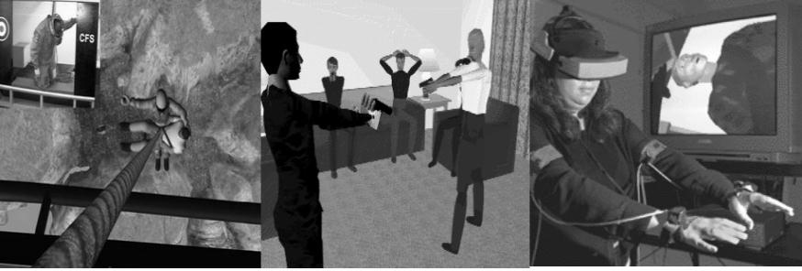
Arguments pour la simulation (1)
Coût, disponibilité, accessibilité, risque
– Simuler/contrôler l’environnement
– Tâches non faisables en réel par l’apprenant
– Faire faire sans risque

Slide 21
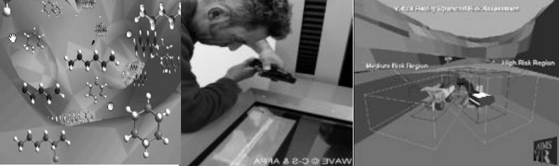
Arguments pour la simulation (2)
Simplification de la situation d’apprentissage
– Réduire la complexité de la situation
– Enrichir la situation :
• Modification des paramètres spatiaux et/ou temporels
• Présentation d’indices/information non perceptible
• Réification, i.e. fournir une représentation concrète (objet, matière)
de concepts ou de données abstraites
• Immersion, combinaison d’information multimodale

Slide 22
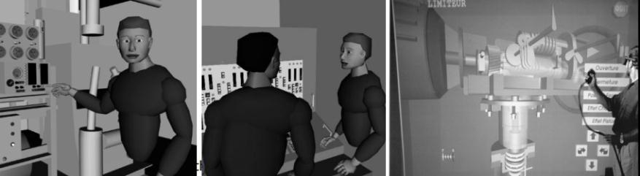
Arguments pour la simulation (3)
Assistance aux activités d’apprentissage
– Adapter (rythme, connaissance, style)
– Guider
– Expliquer
– Feedback
– Rejouer, soutenir le debriefing…

Slide 23
Difficultés/ risques
Attirance pour l’esthétique, le réalisme graphique, etc.
fidélité des comportements d’apprentissage attendus et contribution à l’atteinte d’objectifs de formation précis
Hyper-focalisation sur l’apprenant, au détriment du
formateur et de la situation de formation
fonctionnalités liées aux besoins et contextes d’usages de tous les utilisateurs, e.g. formateurs
Tendance à assimiler la simulation à la situation réelle
Transferts +/-, facteurs, variable didactiques

Slide 24
Difficultés/ risques (2)
Tendance à voir l’apprentissage comme simple exposition
à un contenu/environnement
Hypothèses, rôle, tâche, processus mis en oeuvre
méthode pour accompagner et valider les choix la
conception
Tendance à faire l’impasse sur les travaux « anciens » et
les apports d’autres disciplines
Apprentissage, développement des compétences,
situations didactiques, ergonomie, informatique
pédagogique, etc.

Slide 25
Principales technologies / disciplines impliquées aujourd’hui
• Infographie et synthèse d’image ;
• Robotique et télé-opération ;
• Simulation temps réel;
• Ergonomie ;
• Psychologie, Physiologie ;
• Informatique pédagogique ;
• Didactique

Slide 26
Merci pour votre attention!

Slide 27
Références
http://www.web3d-fr.com/tutoriels/
http://fr.wikipedia.org/
http://rvirtual.free.fr/programmation/program.htm
http://texel3d.free.fr/liens/model.htm
http://jmsoler.free.fr/didacticiel/blender/tutor/index.htm
http://tecfa.unige.ch/guides/vrml/vrmlman/node1.html

